Slide 1
Контрольные работы для обучающихся 9-х классов

Slide 2
Контрольные работы
Проводятся на базе школ
Начало – 10.00
Результаты не учитываются как допуск к ГИА, а также при выставлении оценок за четверть, год
Результаты не учитываются при выставлении оценки в аттестат
Результаты используются для отбора в профильные классы

Slide 3
Расписание контрольных работ (резервные дни не предусмотрены)
18 мая – биология
19 мая – физика
20 мая – обществознание, химия
21 мая – география, английский язык

Slide 4
Контрольные работы
В форме ОГЭ с использованием КИМ ОГЭ
Работа выполняется на бланках ОГЭ черной гелевой ручкой
Проверка развернутых ответов – экспертами региональных предметных комиссий
Оценивание – по утвержденной шкале перевода первичного балла в оценку
Результаты – на сайте ОРЦОКО
Апелляции и перепроверка не предусмотрены

Slide 5
Продолжительность
Биология – 3 часа
География – 2 часа 30 мин
Английский язык – 2 часа + 15 мин
Обществознание – 3 часа
Физика – 3 часа
Химия – 3 часа

Slide 6
Шкала перевода первичных баллов в оценку
Физика
Химия
2 | 3 | 4 | 5
0-10 | 11-22 | 23-34 | 35-45
2 | 3 | 4 | 5
0-9 | 10-20 | 21-30 | 31-40

Slide 7
Шкала перевода первичных баллов в оценку
Биология
География
2 | 3 | 4 | 5
0-12 | 13-24 | 25-35 | 36-45
2 | 3 | 4 | 5
0-11 | 12-18 | 19-25 | 26-31

Slide 8
Шкала перевода первичных баллов в оценку
Обществознание
Английский язык
2 | 3 | 4 | 5
0-13 | 14-23 | 24-31 | 30-37
2 | 3 | 4 | 5
0-28 | 29-45 | 46-57 | 58-68

Slide 9
ГИА – 9
ОСНОВНОЙ
ГОСУДАРСТВЕННЫЙ
ЭКЗАМЕН

Slide 10
Допуск к ГИА (приказ Министерства просвещения и Рособрнадзора от 07.11.2018 №189\1513)
К ГИА допускаются обучающиеся, не имеющие академической задолженности, в полном объеме выполнившие учебный план (имеющие годовые оценки по всем предметам учебного плана за 9 класс не ниже удовлетворительных), а также имеющие результат «зачет» за итоговое собеседование по русскому языку.

Slide 11
СРОКИ ОГЭ
24 мая – русский язык
27 мая – математика

Slide 12
Продолжительность ОГЭ
Русский язык – 3 часа 55 минут
Математика - 3 часа 55 минут

Slide 13
ППЭ – пункт проведения экзамена
Гимназия №34
(г. Орел, ул. Латышских стрелков, 103)
Распределение по аудиториям
Металлодетектор
Допуск участников – при наличии паспорта
Видеонаблюдение
Удаление за нарушение порядка

Slide 14
Чем пользоваться на ОГЭ
Русский язык – орфографический словарь
Математика – линейка, справочные материалы

Slide 15
Итоговые оценки (в аттестат)
Русский язык, математика
Итоговая отметка = среднее арифметическое годовых и экзаменационных отметок
Другие предметы
Итоговая отметка = годовая отметка
Предметы, не изучавшиеся в 9 классе
Итоговая отметка = годовая отметка за последний год изучения

Slide 16
Аттестат с отличием (Приказ Министерства просвещения от 17.12.2018 №315)
Аттестат с отличием выдается выпускникам 9 класса, завершившим обучение по образовательным программам основного общего образования, успешно прошедшим государственную итоговую аттестацию (без учета результатов, полученных при повторном прохождении ГИА) и имеющим оценки «отлично» по всем предметам учебного плана.

Slide 17
ОГЭ в резервные сроки
8 июня – русский язык
16 июня - математика
Участники, получившие неудовлетворительный результат по одному предмету
Участники, не явившиеся на ОГЭ по уважительной причине
Участники, не закончившие экзамен по уважительной причине
Участники, чьи результаты были аннулированы

Slide 18
Правила проведения ОГЭ
Если участник ОГЭ опоздал на экзамен, он допускается к сдаче ОГЭ. Время окончания экзамена не продлевается, повторное включение аудиозаписи не производится. Повторный инструктаж не проводится.

Slide 19
Правила проведения ОГЭ
В день проведения экзамена в ППЭ участникам ОГЭ запрещается иметь при себе:
уведомление о регистрации на экзамене,
средства связи,
электронно-вычислительную технику,
фото, аудио и видео аппаратуру,
справочные материалы,
письменные заметки,
иные средства хранения и передачи информации.

Slide 20
Правила проведения ОГЭ
В день проведения экзамена в ППЭ участникам ОГЭ запрещается:
выносить из аудиторий письменные заметки и другие средства хранения и передачи информации,
выносить из аудиторий экзаменационные материалы (в том числе КИМ и черновики),
фотографировать экзаменационные материалы.

Slide 21
Правила проведения ОГЭ
На экзамен можно взять с собой только необходимые вещи:
паспорт без обложки,
черную гелевую ручку,
линейку (математика),
воду, шоколад (при необходимости).

Slide 22
Правила проведения ОГЭ
Участники ОГЭ занимают места в аудитории в соответствии со списками распределения. Изменение рабочего места запрещено.
Во время экзамена участникам ОГЭ запрещается общаться друг с другом, свободно перемещаться по аудитории и ППЭ, выходить из аудитории без разрешения организатора.
При выходе из аудитории следует оставить экзаменационные материалы, черновики и письменные принадлежности на рабочем столе.

Slide 23
Правила проведения ОГЭ
Участники ОГЭ, нарушившие Порядок проведения ГИА, удаляются с экзамена. ГЭК принимает решение об аннулировании результатов участника ОГЭ по соответствующему предмету.

Slide 24
О недопущении нарушений установленного порядка
В случае нарушения установленного Порядка участники ОГЭ могут быть привлечены к дисциплинарной и (или) административной ответственности.
Административная ответственность установлена частью 4 статьи 19.30 Кодекса РФ об административных правонарушениях.

Slide 25
Правила проведения ОГЭ
Экзаменационная работа выполняется гелевой, капиллярной ручкой с чернилами черного цвета.
Участник ОГЭ может использовать черновик
Черновики не проверяются!!!
Участник ОГЭ может делать пометки в КИМ.

Slide 26
Правила проведения ОГЭ
Участник ОГЭ, который по состоянию здоровья или другим объективным причинам не может завершить выполнение экзаменационной работы, имеет право досрочно сдать экзаменационные материалы и покинуть аудиторию. В дальнейшем участник по решению председателя ГЭК сможет сдать экзамен по данному предмету в дополнительные сроки.

Slide 27
Правила проведения ОГЭ
После утверждения председателем ГЭК, результаты ОГЭ передаются в образовательные организации. Аннулирование результатов возможно в случае выявления нарушений Порядка ГИА. Ознакомление с результатами ОГЭ участниками ОГЭ осуществляется в течение одного рабочего дня со дня их передачи в образовательные организации. Указанный день является официальным днем объявления результатов.

Slide 28
Перед экзаменом
Найти и выложить паспорт
Проверить ручки
Продумать дресс-код (предусмотреть неяркую комфортную одежду с карманами)
Взять минимум багажа (продумать, куда убрать футляр для очков)
Взять деньги на проезд

Slide 29
Перед экзаменом
Родители пишут разрешение самостоятельно добираться домой из ППЭ
Если участник ОГЭ заболел – заранее информировать классного руководителя

Slide 30
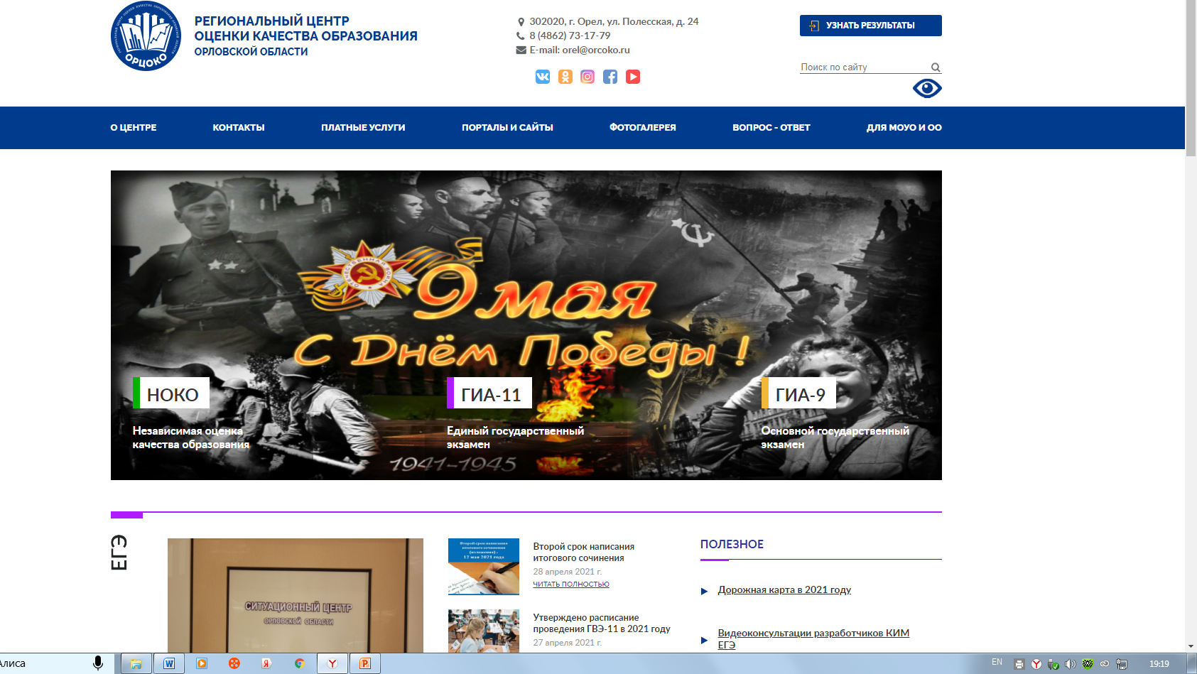
Ознакомление с результатами
www.orcoko.ru

Slide 31
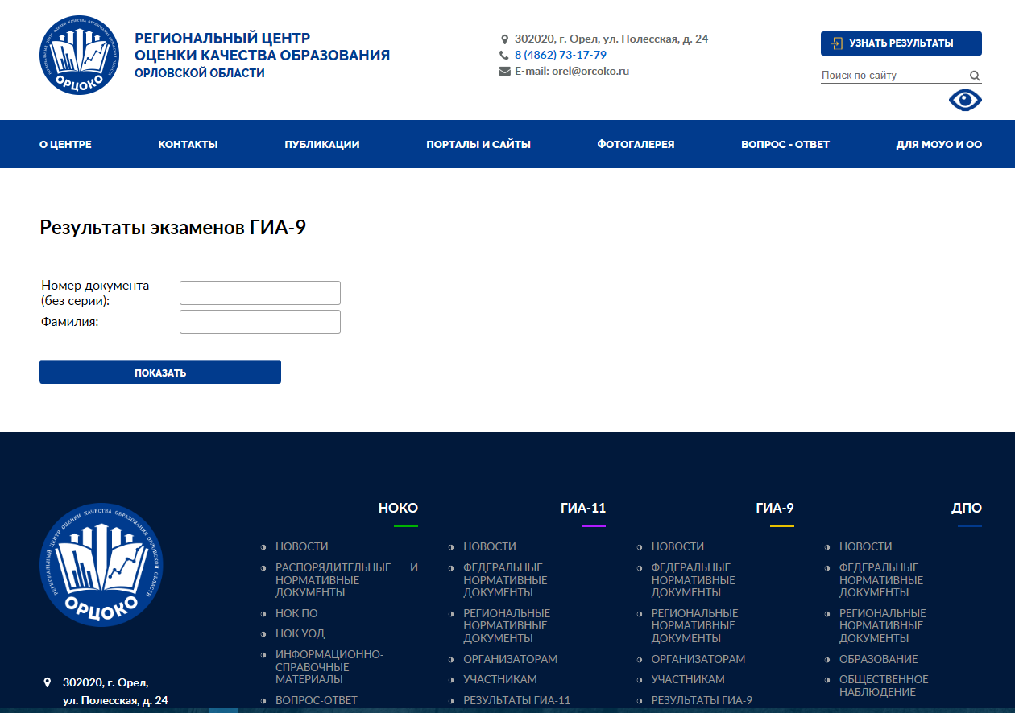
Ознакомление с результатами
www.orcoko.ru

Slide 32
Апелляция
О нарушении установленного Порядка проведения ГИА – не покидая ППЭ (при удовлетворении апелляции результаты аннулируются).
О несогласии с выставленными баллами – в течение 2 рабочих дней со дня официального объявления результатов. Апелляцию можно подать только в школе.
Апелляции по вопросам содержания и структуры КИМов, а также по вопросам, связанным с оцениванием результатов выполнения заданий с кратким ответом, нарушением обучающимся требований Порядка ГИА, неправильным оформлением работы
не рассматриваются

Slide 33
Апелляция
Апелляции рассматриваются в ОРЦОКО (г. Орел, ул. Полесская, 24)
На рассмотрении апелляции могут присутствовать участник ГИА и (или) его родители (законные представители) при наличии документа, удостоверяющего личность.

Slide 34
Апелляция
Конфликтная комиссия устанавливает правильность оценивания экзаменационной работы (развернутых ответов) и принимает решение об отклонении или удовлетворении (при наличии технических ошибок или ошибок при оценивании работ) апелляции.
Баллы могут быть изменены как в сторону повышения, так и понижения.
Апелляция о нарушении установленного порядка или о несогласии с выставленными баллами может быть отозвана участником ГИА по его собственному желанию. Для этого участник ГИА должен написать заявление.

Slide 35
Индивидуальный отбор
Наличие итоговых оценок успеваемости «хорошо» или «отлично» по английскому языку за курс основного общего образования
Отметка «хорошо» или «отлично» за контрольную работу по английскому языку
Индивидуальные достижения (призовые места, средний балл аттестата, количество баллов ГИА по английскому языку)

Slide 36
Профильное обучение
Социально-экономический профиль (математика – 6 часов, английский язык – 6 часов+3 спецпредмета, экономика – 2 часа)

Slide 37
Спасибо за внимание

